Slide 1
第二章：线性表
线性表的定义
线性表的逻辑结构
线性表的存储结构
线性表的应用

Slide 2
线性结构
线性结构是一个数据元素的有序集。
基本特点：
  集合中必存在唯一的一个“第一个元素”。
  集合中必存在唯一的一个“最后元素”。
  除最后元素外，均有唯一后继。
  除第一个元素外，均有唯一前驱。

Slide 3
2.1 线性表的类型定义
例1、26个英文字母组成的字母表
（A，B，C、…、Z）
例2、一副扑克的点数
（2，3，4，…，J，Q，K，A）
a1
a2
ai-1
ai
ai+1
an

Slide 4
例3、学生健康情况登记表如下：
姓 名 | 学 号 | 性 别 | 年龄 | 健康情况
王小林 | 790631 | 男 | 18 | 健康
陈 红 | 790632 | 女 | 20 | 一般
刘建平 | 790633 | 男 | 21 | 健康
张立立 | 790634 | 男 | 17 | 神经衰弱
…….. | …….. | ……. | ……. | …….

Slide 5
2.1 线性表的类型定义
定义： n（≥0）个数据元素的有限序列，
记作：（a₁, …a_{i-1}, a_{i}, a_{i+1},…, a_{n}）
其中,a_{i} 是表中数据元素，n 是表长度。

Slide 6
2.1 线性表的类型定义
姓 名 | 学 号 | 性 别 | 年龄 | 健康情况
王小林 | 790631 | 男 | 18 | 健康
陈 红 | 790632 | 女 | 20 | 一般
刘建平 | 790633 | 男 | 21 | 健康
张立立 | 790634 | 男 | 17 | 神经衰弱
…….. | …….. | ……. | ……. | …….
特点:
同一性：线性表由同类数据元素组成，每一个ai必须属于同一数据对象。
有穷性：线性表由有限个数据元素组成，表长度就是表中数据元素的个数。n=0时称为空表。
有序性：线性表中相邻数据元素之间存在着序偶关系<ai,ai+1>。
抽象数据类型定义: P19

Slide 7
算法2.1
例2-1 利用两个线性表LA和LB分别表示两个集合A和B，现要求一个新的集合A=A∪B。
算法的基本思想
分别拿表LB中的每一个元素和表LA中的所有元素进行比较，如果表LA中没有这个元素，则在表LA插入

Slide 8
void union(List &La，List Lb) {
La_len=listlength(La);
Lb_len=listlength(Lb);
for(i=1;i<=Lb_len;i++) {
GetElem(Lb，i，&e);
if(!locateElem(La，e，qual))
ListInsert(La，++La_en，e)；
}}
T(n)=O(listlength(La) *listlength(Lb))

Slide 9
算法2.2
例2-2 巳知线性表LA和线性表LB中的数据元素按值非递减有序排列，现要求将LA和LB归并为一个新的线性表LC，且LC中的元素仍按值非递减有序排列。
算法的基本思想
先设LC为空表，然后将LA或LB中的元素逐个插入到LC中，为使LC中元素按照递减有序排列，可设两个指针i和j分别指向LA和LB中的某个元素，设当前i所指的元素为a，当前j所指的元素为b，则当前应插入到LC中的元素c的值为
a 当a<=b
b 当a>b
c=

Slide 10
void MergeList(List La，List Lb，List &Lc)
{
InitList(&Lc);
i=j=1;k=0;
La_len=ListLength(La);
Lb_len=ListLength(Lb);
while((i<=La_len)&&(j<=Lb_len))
{
GetElem(La，i，&ai);
GetElem(Lb，j，&bj);
if(ai<=bj)
{ListInsert(&Lc，++k，ai);++i;}
else{ListInsert(&Lc，++k，bj);++j;}
}

Slide 11

while(i<=La_len) {
GetElem((La，i++，&ai);
listinsert(&Lc，++k，ai);}
while(j<=Lb_len) {
GetElem((Lb，j++，&bj);
ListInsert(&Lc，++k，bj);}
}
T(n)=O(listlength(La) +listlength(Lb))

Slide 12
线性表的存储结构
分为两大类：
顺序存储
链式存储

Slide 13
2.2顺序表
  定义：指用一组地址连续的存储单元依次存放线性表的数据
  元素。
  存储结构：数组。
  特点：逻辑结构相邻的节点在存储结构中仍相邻。
  存取方式：随机存取。
  顺序存储结构示意图
0 1 2 3 4 5
45 89 90 67 40 78

Slide 14
存储地址
存储内容
元素1
L_{o}
元素2
Lo+m
……..
顺序存储
元素i
Lo+(i-1)*m
……..
元素n
Lo+（n-1)*m
Loc(元素i)=Lo+（i-1)*m
Loc(元素i+1)= Loc(元素i) +m

Slide 15
顺序表（SeqList）的类型定义
#define List_init_Size 100 //初始分配量
#define Listincrement 10 //分配增量
typedef struct
{
ElemType * elem; //存储空间基址
int length; //当前元素个数
int listsize ; //当前分配的存储容量
} sqList;

Slide 16
顺序表（SeqList）的类型定义
#define List_init_Size 100 //初始分配量
#define Listincrement 10 //分配增量
typedef struct
{
Elemtype * elem; //存储空间基址
int length; //当前元素个数
int listsize ; //当前分配的存储容量
} sqlist;
顺序表基本运算
初始化
void InitList_sq ( SeqList & L )
{
L.elem = ( ElemType * ) malloc
(List_init_Size * sizeof (ElemType ) );
if ( !L.elem) exit (OVERFLOW);
L.length = 0;
L.listsize= List_init_Size；
return OK;
}

Slide 17
插入:线性表的插入运算是指在表的第i(1≦i≦n+1）个位置上，插入一个新结点x
原位置的值16被覆盖
0 1 2 3 4 5 6 7
50
25 34 57 16 48 09 63 ……
i
插入 x
50
0 1 2 3 4 5 6 7
25 34 57 16 48 09 63 ……
50

Slide 18
插入算法的基本思想
首先判断插入位置是否合法，若合法则
  把第i个到第n个之间的所有结点依次向后移动一个为止，空出第i个结点位置
  将新结点x插入第i个结点的位置，线性表长度加1；
  如插入成功，函数返回值为1；否则，函数返回值为0。

Slide 19
插入:线性表的插入运算是指在表的第i(1≦i≦n+1）个位置上，插入一个新结点x
0 1 2 3 4 5 6 7
09
63
25 34 57 16 48 09 63 ……
i
p
插入 x
p
50

Slide 20
顺序表的插入
status ListInsert_sq ( SqList &L, int i , elemtype e) //在表中第 i 个位置插入新元素 x
{
if(i<1 || i>L.length+1) return ERROR;
if(L.length>=L.ListSize)
{
newbase=(elemtype*)realloc(L.elem,(L.listsize+Listincrement)*sizeof(elemtype));
if(!newbase) exit(overflow);
L.elem=newbase;
L.listsize+=Listincrement;
}

Slide 21
q=&(L.elem[i-1]); //q为插入位置
for(p=&L.elem[L.length-1];p>=q;p--)
*(p+1)=*p;
*q=e;
++L.length;
return OK；
}

Slide 22
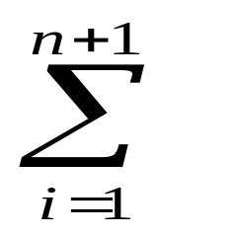
插入算法分析
当i=1时，结点后移语句将循环执行n次
当i=n+1时，结点后移语句将不进行
当i是一个随机数时:
Eis(n)= pi(n-i+1)
需移动元素的平均次数：
又p1=p2=p3=…=p n+1=1/(n+1)

Slide 23
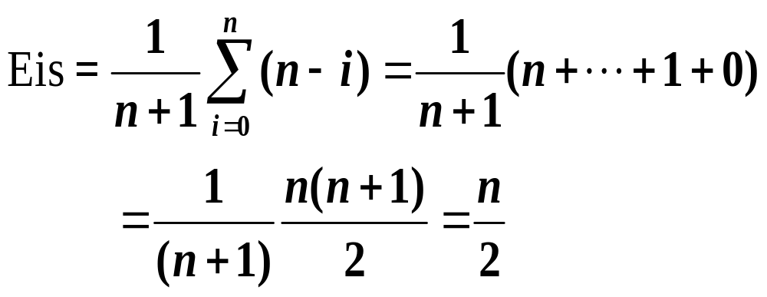
插入算法分析
其时间复杂度为O（n）。

Slide 24
删除
25 34 57 50 16 48 09 63 ……
16
删除 x
0 1 2 3 4 5 6 7
25 34 57 50 48 09 63 ……

Slide 25
删除算法的基本思想(第i个位置的元素)
首先判断删除位置是否合法，若合法则
  将第i+1个到第n个之间的元素依次向前移动一个位置
  顺序表长度减一
  若删除成功，函数返回值为1，否则函数返回值为0

Slide 26
删除
25 34 57 50 16 48 09 63 ……
16
删除 x
p
q

Slide 27
顺序表的删除(第i个位置的元素)
Status ListDelete_sq（Sqlist &L，int i , ElemType &e）
{
if（i<1‖i>L.length）return ERROR;
P=&L.elem[i-1]; //p为被删除元素位置
e =∗P; //被删除元素值赋值给e
q= L.elem+ L.length−1 ; //表尾元素位置
for(++p;p<=q;++p)
*(p−1)=*p; //被删除元素之后的元素左移
− −L.length;
return OK;
}

Slide 28
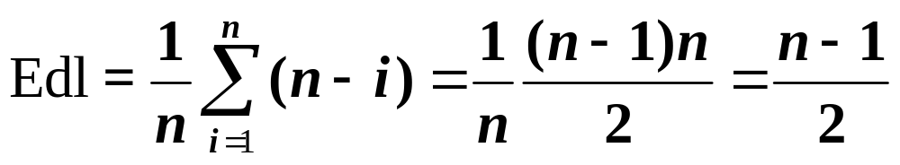
删除算法分析
若i=n，则由于循环变量的初值大于终值，前移语句将不执行
若i=1，则前移语句将循环执行n-1次
当i是一个随机数时:
其时间复杂度为O（n）。

Slide 29
按值查找：在顺序表中从头查找结点值等于给定值 e 的结点的位置
int LocateElem_Sq ( SeqList &L, elemtype e ,
status(*compare)(elemtype,elemtype))
{
int i = 1;
p=L.elem;
while ( i <= L.length&& !(*compare)(*p++,e) )
++i;
if ( i <=L.length ) return i;
else return 0;
}

Slide 30
顺序表的应用:集合的“并”运算
void MergeList_sq ( SeqList La, SeqList Lb,SqList &Lc )
{
pa=La.elem; pb=Lb.elem;
Lc.listsize=Lc.length=La.length+Lb.length;
pc=Lc.elem=( elemtype * ) malloc (Lc.ListSize * sizeof (elemtype ) );
if(! Lc.elem) exit(OVERFLOW);
pa_last=La.elem+La.length-1;
pb_last=Lb.elem+Lb.length-1;
while(pa<=pa_last&&pb<=pb_last)
{
if(*pa<=*pb) *pc++=*pa++;
else *pc++= *pb++;
}
While (pa<=pa_last)*pc++=*pa++;
While (pb<=pb_last)*pc++=*pb++;
}

Slide 31
  顺序存储结构的优点
    优点
      逻辑相邻，物理相邻
      可随机存取任一元素
      存储空间使用紧凑

Slide 32
  顺序存储结构的缺点
  缺点
    插入、删除操作需要移动大量的元素
    预先分配空间需按最大空间分配，利用不充分
    表容量难以扩充

Slide 33
说明
上面列出的操作，只是顺序表的一些常用的基本操作；
不同的应用，基本操作可能是不同的；
顺序表的复杂操作可通过基本操作实现；

Slide 34
链表（Linked List）
链表是线性表的链接存储表示
单链表
静态链表
循环链表
双向链表

Slide 35
单链表(Singly Linked List)
  定义：用一组地址任意的存储单元存放线性表中的数据元素(存储单元可以是连续,也可以是不连续的)。
  每个元素由结点(Node)构成, 它包括两个
  域:数据域Data和指针域next
Node
H
data next

Slide 36
单链表(Singly Linked List)
H
存储地址
1
7
13
19
25
31
37
数据域 | 指针域
F | 13
E | 1
G | null
B | 37
D | 7
A | 19
C | 25
单链表（A,B,C,D,E,F,G）的示例图：
H
H
头指针H
H
H
31
H
H
H
A
B
C
D
E
F
G
^

Slide 37
单链表的类型定义
Node
H
data next
typedef struct Lnode { //链表结点
elemtype data; //结点数据域
struct Lnode * next; //结点链域
} LNode,* LinkList;
LinkList H;

Slide 38
头指针H
H
存储地址
1
7
13
19
25
31
37
数据域 | 指针域
F | 13
E | 1
G | null
B | 37
D | 7
A | 19
C | 25
H
31
H
H
H
H
H
H
A
B
C
D
E
F
G
^
单链表是一种顺序存取的存储结构

Slide 39
单链表的基本运算
插入
p
i
∧
(不带头结点的链表)的基本思想
如果要在表中的第i个位置前插入一个新结点,
首先要找到第(i-1)个位置的结点，然后再在该结
点后插入新结点，对于i的位置要考虑以下三种情况

Slide 40
单链表的基本运算
插入(不带头结点的链表)位置的考虑
L
∧
s
s
s
  第一种情况：在第一个结点前插入
  第二种情况：在链表中间插入
  第三种情况：在链表末尾插入

Slide 41
不带头结点单链表的插入运算
  第一种情况：在第一个结点前插入
L
∧
L
s
s->next= L;
L = s;

Slide 42
不带头结点单链表的插入运算
  第二情况：在链表中间插入
p
L
∧
s
  s->next = p->next;
p->next = s；

Slide 43
不带头结点单链表的插入运算
第三种情况：在链表末尾插入
p
L
∧
^
s
  s->next = p->next;
  p->next = s；

Slide 44



不带头结点单链表的插入运算（归纳）
    第一种情况：在第一个结点前插入
  s->next = L;
  L = s;
  第二种情况：在链表中间插入
  s->next = p->next;
  p->next = s；
一种情况
  第三种情况：在链表末尾插入
  s->next = p->next;
p->next = s；

Slide 45
int Insert ( LinkList& L, int i, ElemType e )
{ //在链表第 i 个结点处插入新e
LinkList p = L;
int j = 0;
while ( p != NULL && j < i -1 )
{ p = p->next; j++; } //找第 i-1个结点
if ( p == NULL || j>i-1 )
return ERROR; //判断插入位置是否有效
s =(LinkList) malloc ( sizeof (LNode) ); //创建新结点

Slide 46
s->data = e;
if ( L== NULL || i == 1 )
{ //插在表前
s->next =L;
L= s;
}
else { //插在表中或末尾
s->next = p->next;
p->next = s;
}
return OK;
}

Slide 47
带表头结点的单链表
L
∧
L
带头结点的非空链表
L
^
带头结点的空链表

Slide 48
表头结点
表头结点位于表的最前端，本身不带数据，仅标志表头。
设置表头结点的目的:
  简化链表操作的实现
  空表和非空表的处理统一

Slide 49
带头结点单链表的插入运算
  第一种情况：在第一个结点前插入
p
L
∧
s
s ->next = p->next;
p->next = s;

Slide 50
带头结点单链表的插入运算
  第二情况：在链表中间插入
p
L
∧
s
  s ->next = p->next;
p->next = s ；

Slide 51
带头结点单链表的插入运算
第三种情况：在链表末尾插入
p
L
∧
^
s
  s ->next = p->next;
  p->next = s ；

Slide 52
带头结点单链表的插入运算
由以上三种情况得出插入
s ->next = p->next;
p->next = s;

Slide 53
int ListInsert_L (LinkList &L, int i, elemtype e) { //将新元素 x 插入在链表中第 i 号结点位置
p = LocateElem_Sq ( L, i-1 );
if ( p == NULL ) return ERROR;
s =(LinkList) malloc (sizeof (LNode) );
//创建新结点
s->data = e;
s->next = p->next; //链入
p->next = s;
return ok;
}
注：此处书中直接用语句实现

Slide 54
带头结点链表取元素
Status GetElem_L(LinkList L, int i, ElemType &e)
{
P=L->next;
j=1; //计数器
While( p && j<i){ p=p->next; ++j; }
if(!p||j>i) return ERROR;
e=p->data;
return OK;
}

Slide 55
带头结点单链表的删除运算
首先找到i-1的存储位置p。
把i从链上摘下。
最后释放结点i的空间，将其归还给“存储池”
考虑三种情况：

Slide 56
带头结点单链表的删除运算
  第一种情况：删除第一个结点
p
L
∧
q
q = p->next;
p->next = q->next;
free(q);

Slide 57
带头结点单链表的删除运算
  第二种情况：删除中间结点
p
L
∧
q
q = p->next;
p->next = q->next;
free(q);

Slide 58
带头结点单链表的删除运算
  第三种情况：删除最后一个结点
p
L
∧
^
q
q = p->next;
p->next = q->next;
free(q);

Slide 59
int Listdelete_L ( LinkList L, int i ,elemtype &e)
//将链表第 i 号元素删去
{
p = LocateElem_Sq ( L, i-1 ); //寻找第i-1个结点
if ( p == NULL || p->next == NULL) return 0;
q = p->next;
p->next = q->next; //删除结点
e=q->data; free ( q ); //释放
return OK;
}
注：此处书中直接用语句实现

Slide 60
前插法建立单链表(逆序p30）
前插法建立单链表的基本思想
从一个空表开始，重复读入数据：
  生成新结点
  将读入数据存放到新结点的数据域中
  将该新结点插入到链表的前端
直到读入n个数据为止。

Slide 61
前插法建立单链表
空表时
L
^
^
p
p = ( LinkList) malloc (sizeof(LNode));
p->next = L->next;
L->next = p;

Slide 62
前插法建立单链表
非空表时
^
L
^
p
p = (LinkList) malloc (sizeof(LNode));
p->next = L->next;
L->next = p;

Slide 63
Void createList_L (LinkList &L, int n )
{
L = (LinkList) malloc (sizeof (LNode));
L->next = NULL; //建立表头结点
For(i=n;i>0;--i)
{
p = (LinkList )malloc (sizeof(LNode));
scanf(&p->data) ; //建立新结点
p->next = L->next; //插入到表前端
L->next = p;
}
}

Slide 64
后插法建立单链表
后插法建立单链表的基本思想
从一个空表开始，重复读入数据：
  生成新结点
  将读入数据存放到新结点的数据域中
  每次将新结点加在链表的表尾；
尾指针r ,总是指向表中最后一个结点，新结点插在它的后面

Slide 65
后插法建立单链表
r
空表时
L
^
r
^
p
p = (LinkList) malloc (sizeof(LNode));
r ->next = p;
r =p;
r ->next = NULL；

Slide 66
后插法建立单链表
r
^
L
^
r
^
p
p = (LinkList) malloc (sizeof(LNode));
r ->next = p;
r =p;
r ->next = NULL；

Slide 67
Void createList_L (LinkList &L,int n )
{
Void createList_L (LinkList &L,int n )
{
L = (LinkList) malloc (sizeof (LNode));
L->next = NULL; r=L; //建立表头结点
L = (LinkList) malloc (sizeof (LNode));
L->next = NULL; r=L; //建立表头结点
For(i=n;i>0;--i)
{
For(i=n;i>0;--i)
{
p = (LinkList) malloc (sizeof(LNode));
p = (LinkList) malloc (sizeof(LNode));
scanf(&p->data) ; //建立新结点
r ->next = p; r =p; //插入到表末端
}
scanf(&p->data) ; //建立新结点
r ->next = p; r =p; //插入到表末端
}
r ->next = NULL;
}
r ->next = NULL;
}

Slide 68
单链表清空
L->next != NULL
单链表清空
考虑循环条件是什么
p
p
^
L
^
循环如下语句：
p = L->next;
L->next = p->next;
L->next = p->next;
free( p );

Slide 69
单链表清空
Void make Empty ( LinkList L)
{ //删去链表中除表头结点外的所有其它结点
LNode *p;
while ( L->next != NULL )
{
p = L->next;
L->next = p->next;
//将表头结点后第一个结点从链中摘下
free( p ); //释放
}
}

Slide 70
两个有序链表的合并的动态过程
pa
pa
pc
pc
pc
pa
La
3
4
8
^
^
LC
Lc
^
1
2
3
4
4
5
8
^
Lb
^
1
2
4
5
^
pc
pb
pb
pc
pb
pb
pc
pc
如果 pa->data<=pb->data:
{pc->next=pa;
pc=pa;
pa=pa->next;}
如果 pa->data>pb->data:
{pc->next=pb;
pc=pb;
pb=pb->next;}

Slide 71
两个有序链表的合并的基本思想
pa与pb分别指向La和Lb的第一个元素，Lc指向La的头结点，pc始终指向表Lc的表尾， pa所指元素与pb所指元素相比较:
  如果pa->data<=pb->data,则将pa所指元素插入到pc后， 并且Pa、 pc指针下移;
  反之，则将pb所指元素插入到pc后， 并且pb、pc指针下移.
最后，将剩余部分插入到pc;
释放Lb的头结点。

Slide 72
两个有序链表的合并
Void mergelist_L(linklist &La, linklist& Lb, linklist &Lc){
Pa=La->next; Pb=Lb->next;
Lc=pc=La;
While(pa&&pb) {
if(pa->data<=pb->data){
pc->next=pa;pc=pa;pa=pa->next;}
else{pc->next=pb; pc=pb;pb=pb->next;}
}
Pc->next=pa?pa:pb;
Free(Lb);
}mergelist-L

Slide 73
单链表相关特点
  存储结构：链式存储结构
  特点：存储单元可以不连续也可以不连 续。
  存取方式：顺序存取。

Slide 74
循环链表 (Circular List)存储
判空条件：
L->next==L
请考虑判空条件：
带表头结点的循环链表
L
a₀
a₁
a_{n-1}
^
(非空表)
L
(空表)
特点:最后一个结点的 next 指针不为NULL，
而是指向头结点。

Slide 75
单循环链表的应用
找到表A表尾的时间复杂度是O(n)
例、在单循环链表上实现将两个线性表(a₁，a₂，a₃，…a_{n})和(b1，b₂，b3，…b_{n})链接成一个线性表的运算。
La
a₀
a₁
a_{n-1}
Lb
b₀
b₁
b_{n-1}

Slide 76
单循环链表的应用
p
L
a₁
a₂
a_{n}
reara
(rear–>next) —>next
Lb
b₀
b₁
b_{n-1}
rearb
p=reara—>next;
reara—>next=(rearb—next)—>next;
free(rearb—>next);
rearb—>next=p;

Slide 77
linklist connect(linklist reara,linklist &rearb)
{
linklist p=reara—>next;
reara—>next=(rearb—next)—>next;
free(rearb—>next);
rearb—>next=p;
return(rearb);
}

Slide 78
循环链表 (Circular List)
注意：
非循环链表终止条件：
p–>next=NULL 或p=NULL
循环链表终止条件：
p–>next=L 或p=L
p–>next=rear 或p=rear

Slide 79

双向链表 (Doubly Linked List)
双向链表结点结构：
prior data next
指向直接前驱 指向直接后继
L
L
非空表
空表

Slide 80
双向循环链表的定义
prior data next
指向直接前驱 指向直接后继
typedef struct duLnode
{
elemtype data;
struct duLinkList *prior, * next;
} DulNode, * DuLinkList;

Slide 81
建立空的双向循环链表的基本思想
L
空表
L = ( DuLinkList ) malloc( sizeof( DulNode ) );
L->next = L;
L->prior =L;
使用malloc函数取得一个结点作为
头结点，并使它的链指针指向自己

Slide 82
建立空的双向循环链表
void CreateDulList (DulinkList & L )
{
L = ( DuLinkList ) malloc ( sizeof ( DulNode ) );
if ( L == NULL )
{ print ( “存储分配错!\n” ); exit ; }
L->prior = L->next = L;
//表头结点的链指针指向自己
}

Slide 83
计算双向循环链表的长度
int Length ( DulinkList L )
{
//计算带表头结点的双向循环链表的长度
DuLinkList p = L->next;
int count = 0;
while ( p != L )
{ p = p->next; count++; }
return count;
}

Slide 84
双向循环链表插入 (在i之后)的动态过程
p
L
非空表
思考题:
p->next->prior =?
p->prior->next =?
结论：
p->next->prior =p=p->prior->next
s
p
在前驱方向链入新结点:
s->prior = p;
p
p->next->prior = s;
在后继方向链入新结点:
s->next = p->next;
p->next = s;

Slide 85
双向循环链表插入 (空表在i之后)的动态过程
L
p
s
空表
在前驱方向链入新结点:
s->prior = p;
p->next->prior = s;
在后继方向链入新结点:
s->next = p->next;
p->next = s;

Slide 86
双向循环链表插入 (在i之后)算法
Status Insert ( DulinkList &L, int i, ElemType e ) { //在第i个位置之后插入元素e
if ( !(p=GetElemP_Dul(L,i))
return ERROR; //指针定位于插入位置
if(!(s = ( DuLinkList ) malloc ( sizeof ( DulNode ) );
//分配结点
s->data = e;
s->prior = p; p->next->prior = s;
//在前驱方向链入新结点
s->next = p->next; p->next = s;
//在后继方向链入新结点
return OK;
}
注：与书中p36不同

Slide 87
双向循环链表插入 (在i之前)的动态过程
p
L
非空表
s
在前驱方向链入新结点:
s->prior = p->prior;
p->prior = s;
在后继方向链入新结点:
s->next = p;
s->prior ->next = s;

Slide 88
双向循环链表插入 (在i之前)算法
Status ListInsert ( DulinkList &L, int i, ElemType e ) { //在第i个位置之后插入元素e
if ( !(p ==GetElemP_Dul(L,i)))
return error;
//指针定位于插入位置
if(! s = ( DuLinkList ) malloc ( sizeof ( DulNode ) ))
return error;
//分配结点
s->data = e;
s->prior = p ->prior; p->prior = s;
//在前驱方向链入新结点
s->next = p; s->prior ->next = s;
//在后继方向链入新结点
return OK;
}
注：与书中p36不同（学生自己做）

Slide 89
双向循环链表删除的动态过程
L
p
p->prior->next = p->next;
p->next->prior = p->prior;
free ( p );

Slide 90
双向循环链表删除的算法
Status ListDelet_Dul ( DulinkList &L, int i ,ElemType &e)
{
if (!(p = GetElemP_Dul ( L, i )) )
return ERROR; //指针定位于删除结点位置
e=p->data;
p->prior->next = p->next;
p->next->prior = p->prior;
//删除结点 p
free ( p ); //释放
return OK;
}

Slide 91
顺序表与链表的比较
基于空间的比较
存储分配的方式
  顺序表的存储空间是静态分配的
  链表的存储空间是动态分配的
存储密度 = 结点数据本身所占的存储量/结点结构所占的存储总量
  顺序表的存储密度 = 1
  链表的存储密度 < 1

Slide 92
顺序表与链表的比较
基于时间的比较
存取方式
  顺序表随机存取
  链表是顺序存取
插入/删除时移动元素个数
  顺序表平均需要移动近一半元素
  链表不需要移动元素，只需要修改指针

Slide 93
2.4 线性表的应用举例
  一元多项式的表示及相加
一元多项式的表示：
P
(
x
)
=
P
+
P
x
+
P
x
2
+
……
+
P
x
n
n
0
1
2
n
它的系数表P可表示为
P
=
P
,
P
,
P
……
,
P
)
(
0
1
2
n
P0 P1 P2 P3 P4 P5 P6 P7 P8 …… Pn

Slide 94
2.4 线性表的应用举例
  一元多项式的表示及相加
假设Qm(x)一元多项式的表示：
Q
(
x
)
=
Q
+
Q
x
+
Q
x
2
+
……
+
Q
x
n
n
0
1
2
n
它的系数表可表示为 :
Q=（Q 0 , Q 1 , Q 2 ,……，Q n ）

Slide 95
2.4 线性表的应用举例
  一元多项式的表示及相加
假设m<n，则这两个多项式相加
Rn(x) =Pn(x) +Qm(x)
Rn(x)的系数可以用线性表表示为：
R=（P0 + Q0 , P1 + Q 1, ……,Pm + Qm , Pm+1…… Pn ）
则Rn(x)的系数可以用顺序的存储结构来实现

Slide 96
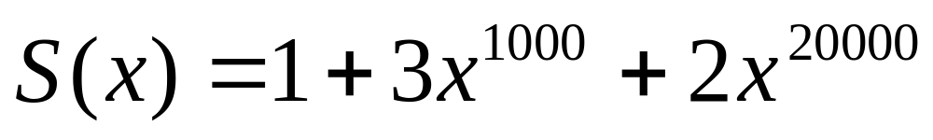
2.4 线性表的应用举例
  一元多项式的表示及相加
假设形如：
1…………998
1000…19998
1 …………………… 3 ………………2

采用顺序存储造成空间浪费

Slide 97
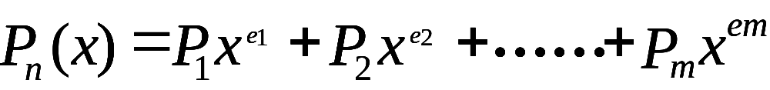
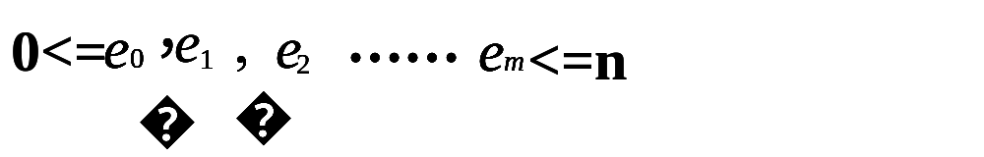
2.4 线性表的应用举例
一元多项式的表示及相加
一元多项式可改写为
其中：

Slide 98
2.4 线性表的应用举例(大连理工2003)
  一元多项式的表示及相加
用数据域含两个数据项的线性表表示
P
e
) ，
e
em
(
(
，
(
P
，
，
P
，
)
……
(
)
)
1
1
2
2
m
其存储结构可以用顺序存储结构，也可以用单链表

Slide 99
  单链表的结点定义
coef
exp
next
typedef struct node
{ int coef,exp;
struct node *next;
}JD;

Slide 100
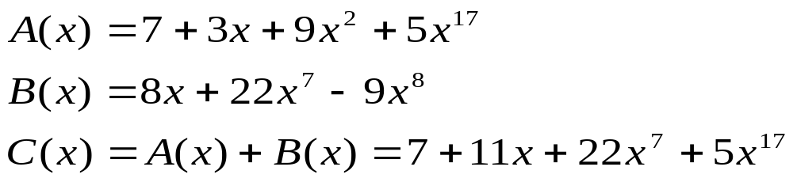

  一元多项式相加的单链表形式
2
7
-9x+22x
A
-1
7
0
3
1
9
2
5
17
^
B
7
-1
8
1
-9
2
22
7
^

Slide 101
  一元多项式相加的单链表形式的动态过程
2
7
-9x+22x
r
p
r
r
p
p
p
pa
3
1
9
5
1
2
17
A
7
11
1
17
^
-1
0
11
0
2
0
pb
B
7
-1
8
1
-9
2
^
2
22
7
1
7
1
s
q
s
q
q

Slide 102
  一元多项式相加的基本思想
如果p-> exp = q-> exp :
系数相加（ coef ）
设p,q分别指向A,B中某一结点，p,q初值是第一结点，r指向新表表尾
p-> exp = q-> exp :
系数相加（ coef ）
p-> exp < q-> exp :
p结点是和多项式中的一 项，r后移，p后移,
q不动
=0：从A表中删去结点, 释放p,
比较
p->exp与q->exp
=0：从A、B表中删去结点,
释放p,q，p,q后移
p-> exp > q-> exp :
q结点是和多项式中的一项，将q插在r之后,
q后移,p不动
≠0：修改p系数域, r后移
p-> exp = q-> exp :
系数相加（ coef ）
=0：从A、B表中删去结点,
释放p,q，p,q后移
≠0：修改p系数域, 释放q;r,p,q后移
从B表中删除结点，释放q，p,q后移
≠0：修改p系数域,
释放q;r,p,q后移

Slide 103
  p-> exp < q-> exp :插入结点的动态过程
r
p
r
p
pa
3
1
9
2
5
17
^
A
7
11
1
-1
0
11
0
pb
B
7
-1
8
1
-9
2
22
7
^
1
q
s
操作语句:
r=p;
p=p->next;

Slide 104
  p-> exp= q-> exp（和x等于零） :插入结点的动态过程
r
p
p
pa
A
-1
7
0
3
1
9
2
5
17
^
pb
B
7
-1
-9
2
22
7
^
s
q
q
操作语句:
r->next=p->next;
free(p);
p=r->next;
s=q;
q=q->next;
free(s);

Slide 105
  p-> exp= q-> exp（和x不等于零） :插入结点的动态过程
r
p
p
pa
3
1
9
2
5
17
^
A
7
11
1
-1
0
11
pb
B
7
-1
8
1
-9
2
22
7
^
s
q
q
操作语句:
p->coef=x;
r=p;
p=r->next;
s=q;
q=q->next;
free(s);

Slide 106
  p-> exp > q-> exp :插入结点的动态过程
r
p
r
r
p
p
p
pa
3
1
9
5
1
2
17
A
7
11
1
17
^
-1
0
11
0
2
r
pb
操作语句:
B
7
-1
8
1
-9
2
^
2
22
7
1
7
13 15
s=q->next;
s
q
s
q
q
s
q
q->next=p;
r->next=q;
r=q;
q=s;

Slide 107
  一元多项式相加的基本思想
若p==NULL
结束
直到p或q为NULL
若q==NULL
将B中剩余部分连到A上即可

Slide 108
  回顾：一元多项式相加的单链表形式的算法
void add_poly(JD *pa,JD *pb)
{ JD *p,*q,*s,*r;
int x;
p=pa->next;
q=pb->next;
r=pa;

Slide 109
  一元多项式相加的单链表形式
while((p!=NuLL) && ((q!=NuLL))
{ if(p->exp<q->exp)
{ r=p; p=p->next;}
else if(p->exp==q->exp)
{ x=p->coef+q->coef;

Slide 110
  一元多项式相加的单链表形式
if(x==0){r->next=p->next; free(p);}
else {p->coef=x; r=p; }
p=r->next;
s=q；
q=q->next;
free(s);
}

Slide 111
  一元多项式相加的单链表形式
p->exp>q->exp
else
{ s=q->next;
q->next=p;
r->next=q;
r=q; q=s;
}
}

Slide 112
  一元多项式相加的单链表形式
if(q!=NuLL)
r->next=q;
free(pb);
}
}

Slide 113
线性表的应用实例
在“线切割编程控制软件”中的链表
1、应用背景
电加工技术是机械特种加工的一个重要分支，随着计算机技术的飞速发展，点加工数字控制技术也有了飞跃的提高，这里介绍了一套在windows平台上的线切割编程控制软件.

Slide 114
线性表的应用实例
它的工作过程大致如下：
首先由通用的CAD平台，（AUTOCAD），生成待加工零件的几何图形，输出标准的dxf文件。
有自动编程软件读入该dxf文件，在加工向导的指示下，用鼠标选取工艺参数，选择穿丝点、起切元素、切割方向等参数，计算机按照选择，自动生成加工链表，由加工链表生成NC代码。

Slide 115
线性表的应用实例
它的工作过程大致如下：
通过仿真模块，读入刚生成的NC代码，输入工艺参数，模拟加工，检查代码错误。
计算机自动生成共意图和工艺卡，由打印机打印输出
将代码传输给控制机

Slide 116
线性表的应用实例
在“线切割编程控制软件”中的链表
在这个线切割编程控制软件中，两次使用了链表，第一次时将输入的工艺参数自动生成链表，第二次是把NC代码转换成加工信息，进而生成加工链表。

Slide 117
线性表的应用实例
思考题
假设已经读入了一系列的加工数据，以数组的形式存放，其中每一组数数据包括穿丝点、起切元素、切割方向。请同学们设计一个算法，用来生成一个单链表，把输入的加工数据转换为一个单链表。

Slide 118
线性表的应用实例
二、在“多传感器侦察数据的融合处理”中的双向链表的应用
1、应用背景
未来对战场通信目标的侦察具有数据容量大、来源途径多和相关层次多的特点，在战区情报处理中心，需要对各种各类侦察数据进行有效的融合处理和情报总和，使之形成对通信目标状态清晰、可靠和完备的情报描述。

Slide 119
线性表的应用实例
它的工作过程大致如下：
对于多传感器的侦察数据，由于数据种类众多，通常采用的技术使同时进行多维链表的操作处理，这样，对目标通信网台信息类数据的融合可以认为是一条链表上的同类源相关的处理，而对目标态势描述类侦察数据的融合则是另一条链表上的同类源相关的处理。

Slide 120
线性表的应用实例
它的工作过程大致如下：
由于各通信目标所涵盖的情报信息类别多。同类源相关的运作通常是在多层链表中进行的，具体设计时，按网台位置参数和工作频率为元素构成第一层的两条链表，在按网台调制域特征和个体技术特征构成第一层的另外两条链表。

Slide 121
线性表的应用实例
在“线切割编程控制软件”中的链表
采用的技术是对于同一类目标在一段时间内的侦察数据，用双向链表连接起来，进行融合处理。
而对于多传感器的侦察数据，考虑到数据种类众多，采用的处理技术是多维链表。多层次，多维的双向链表技术构成了对目标较为真实的，完备的情报描述。

Slide 122
线性表的应用实例
思考题
假设得到了如下的多传感器侦察数据，目标通信网台位置参数1-经度、目标通信网台位置参数2-经度和目标通信工作频率，轻微上述传感器数据设计目标通信网台的结点数据结构和生成双向链表的算法。

Slide 123
思考题
线性表的顺序存储结构和链式存储结构的区别
带头结点的单链表和不带头结点的单链表的区别

